Slide 1



Молодежное водное сообщество
Республики бурятия
ГБУ ДО «Ресурсный эколого-биологический центр Республики Бурятия»
Координатор – Павлова Туяна Бимбаевна,
методист Экостанции ГБУ ДО «Ресурсный
эколого-биологический центр Республики Бурятия»
Лидер – Бальжитов Майдар, ученик 10 класса
Количество участников – 16
Количество мероприятий за 2023 – 2024 гг.. - 15

Slide 2
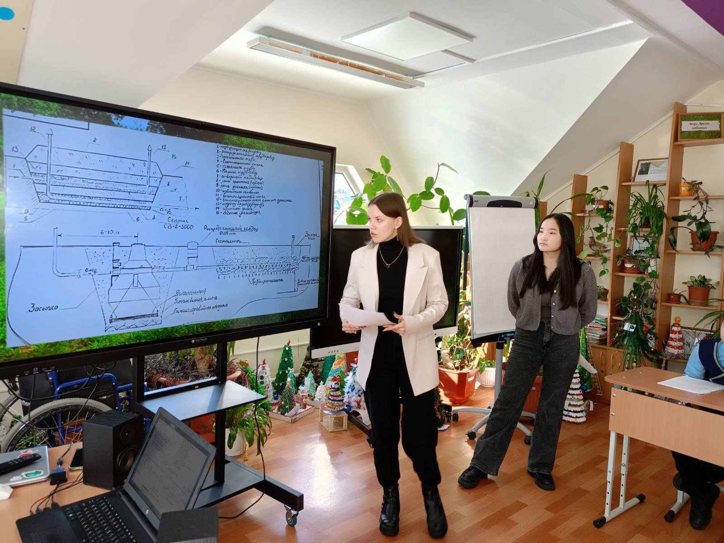
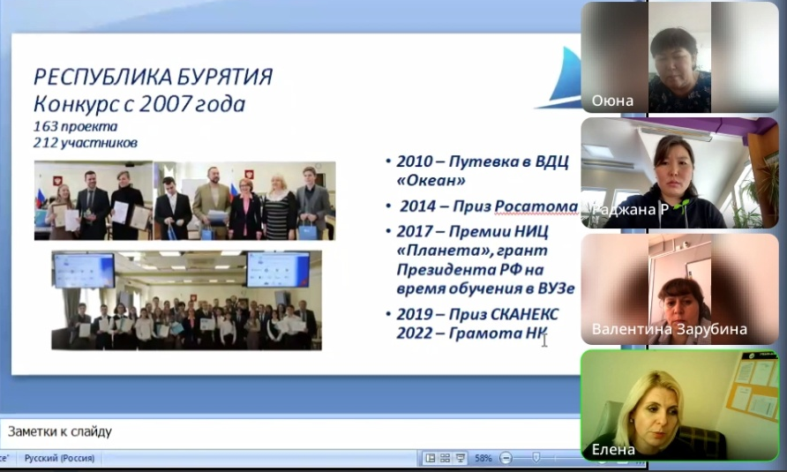
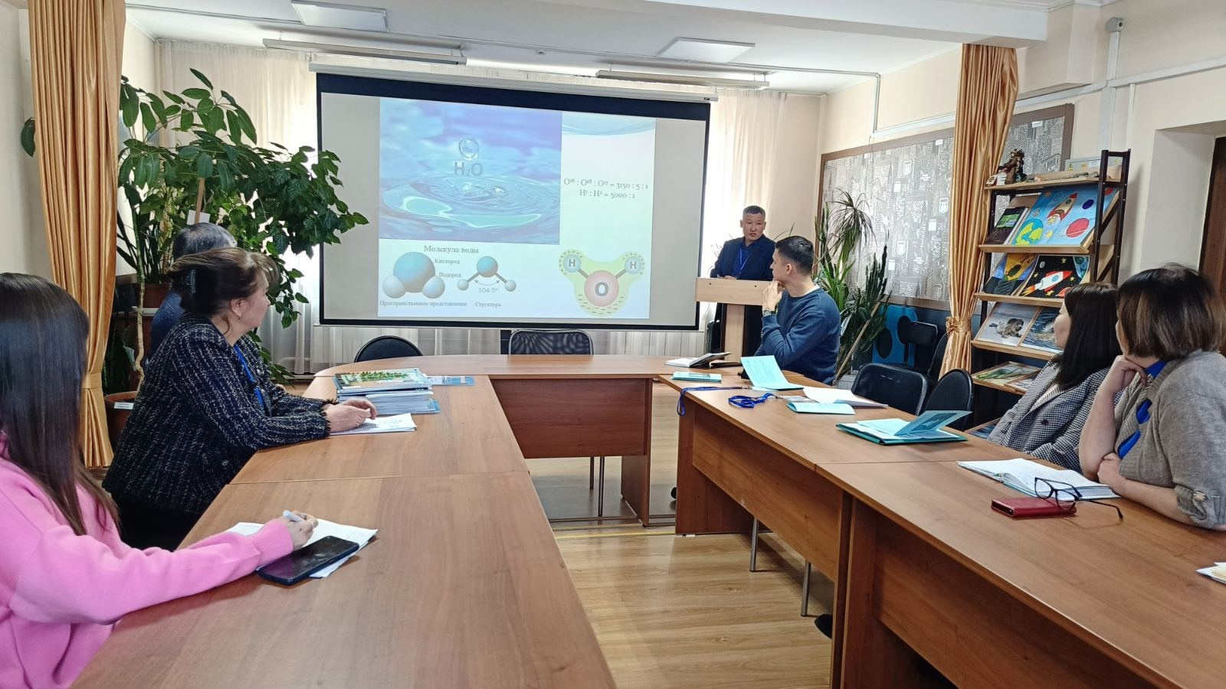
Наставничество учащихся в Российском открытом молодежном водном конкурсе - 2024
Защита проектов на Региональном этапе Водного конкурса, февраль
Видеовстреча с руководителями
исследовательских работ
Водного конкурса-2024, февраль
Семинар «Водные проекты школьников в контексте сохранения водных ресурсов Республики Бурятия», февраль

Slide 3
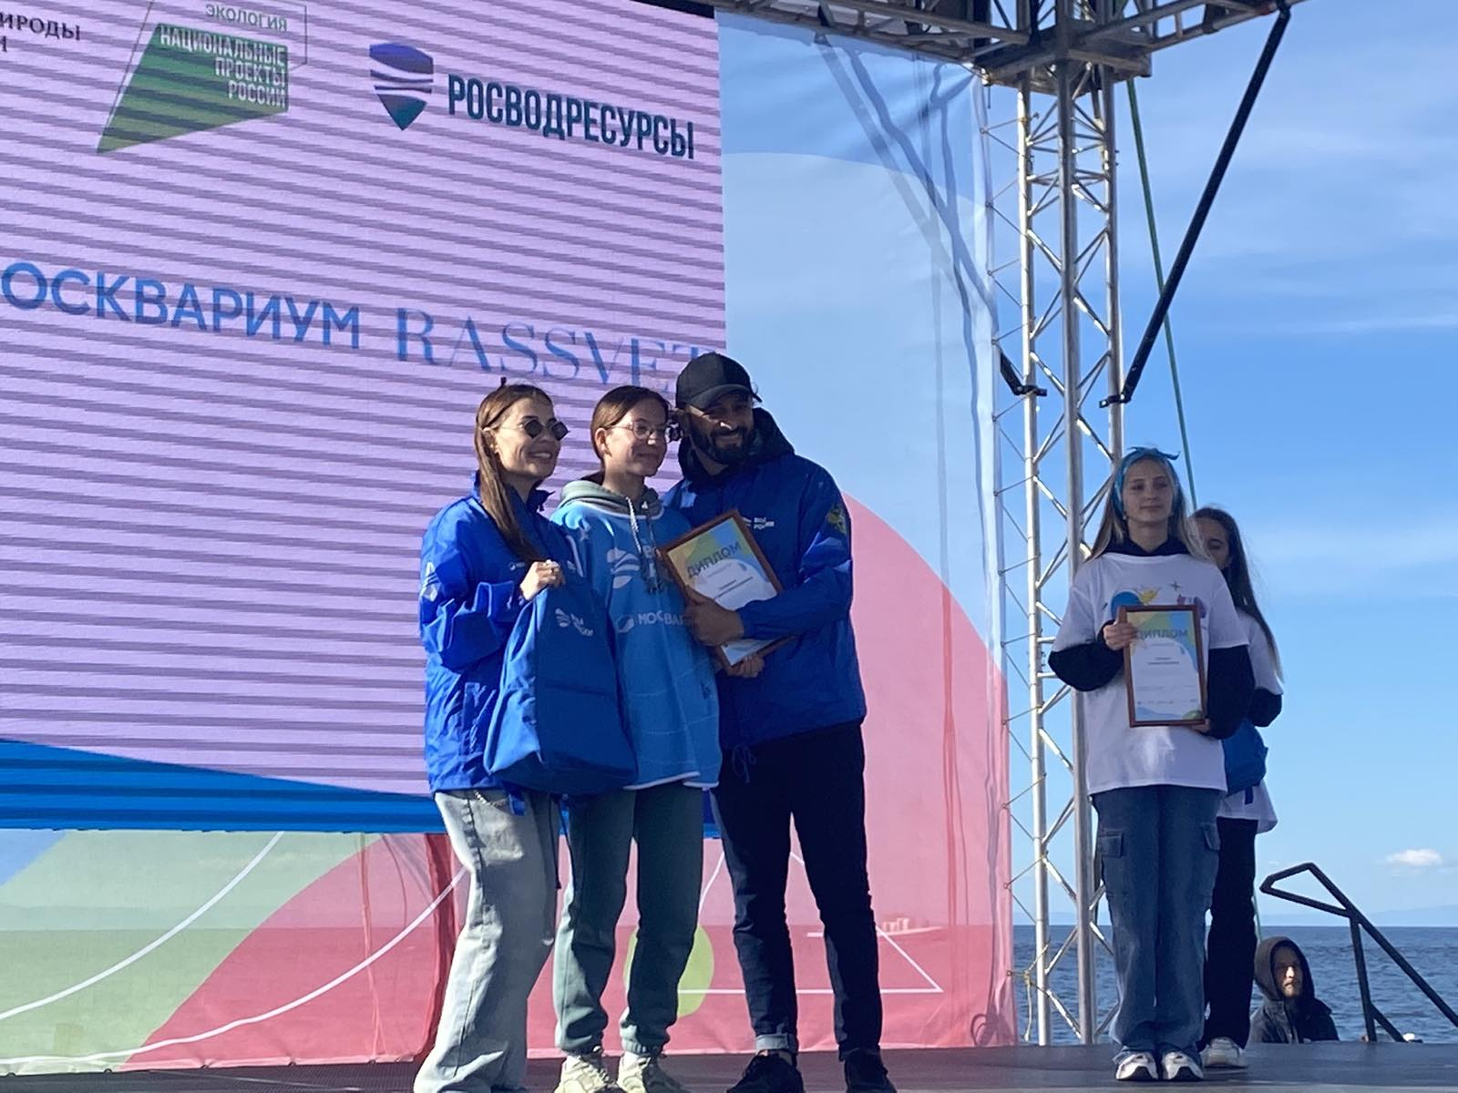
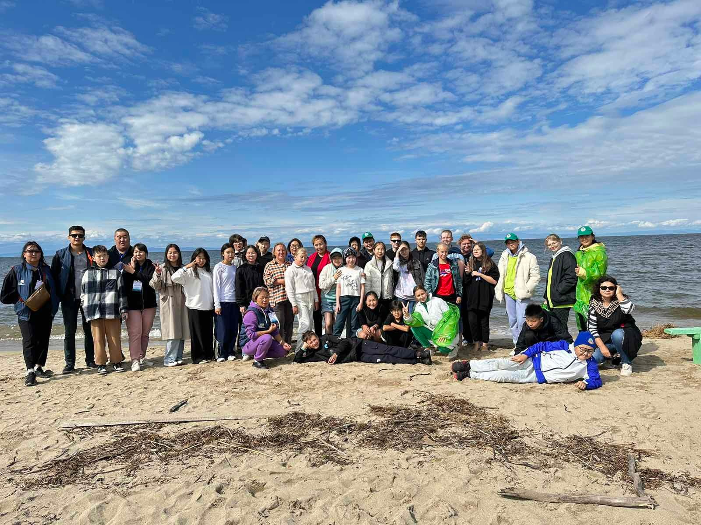
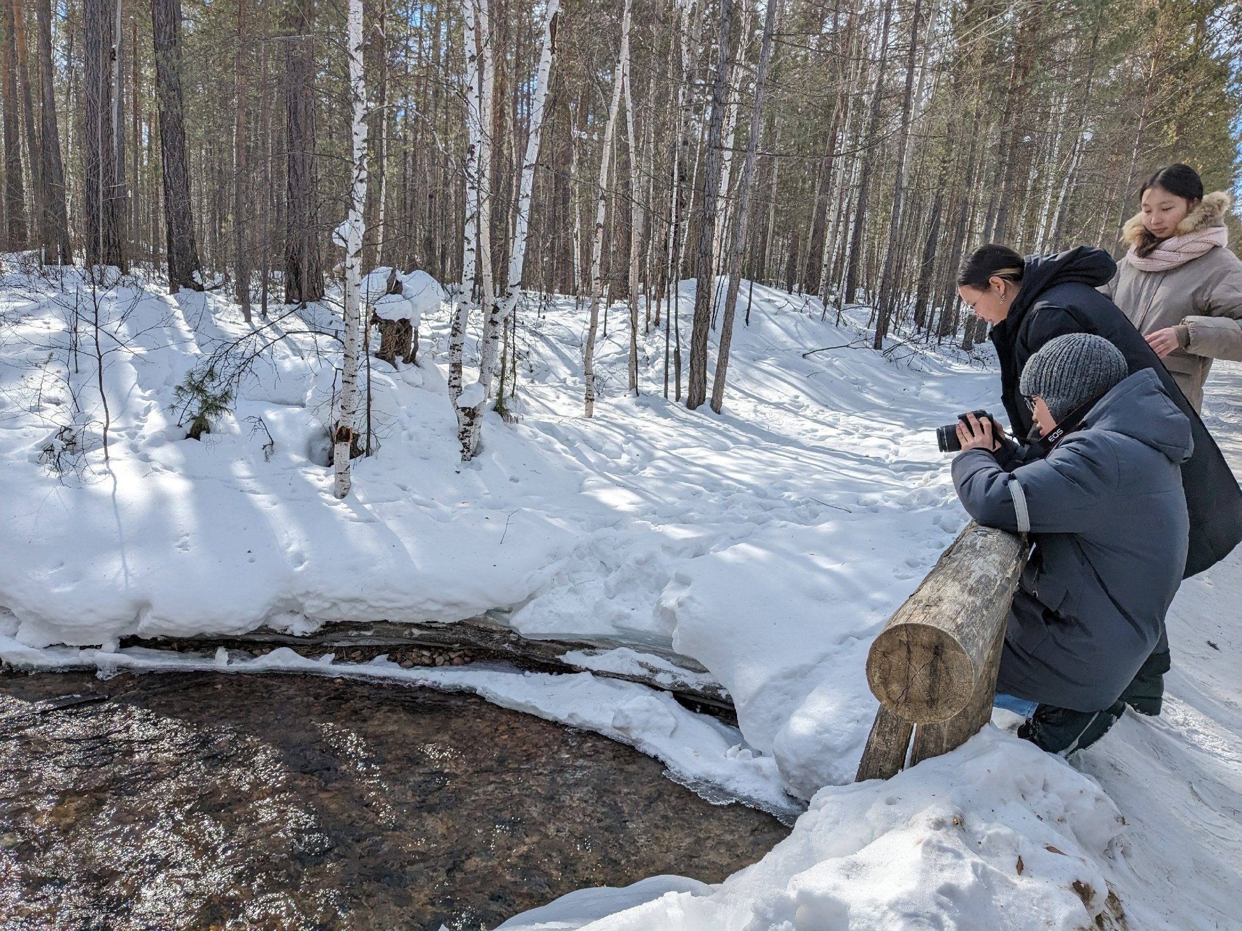
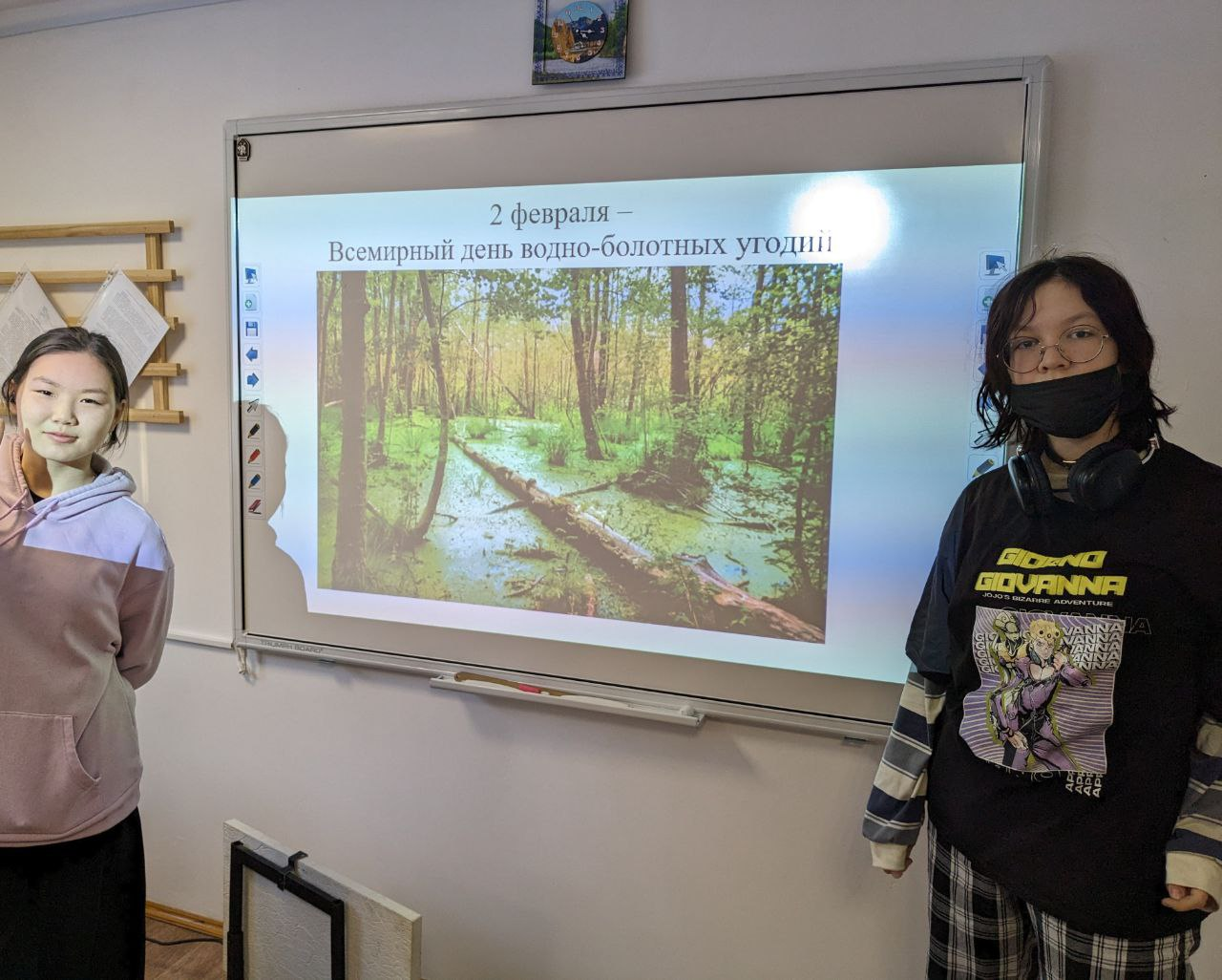
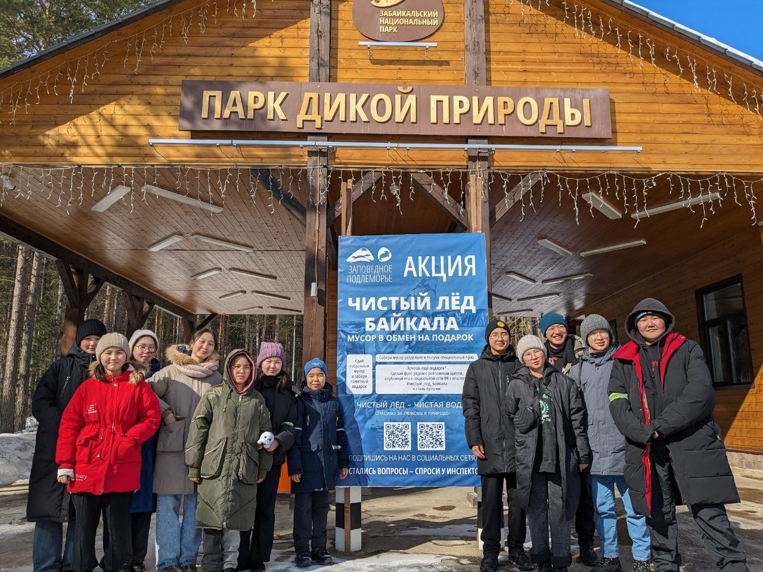
Мероприятия по экопросвещению
Всероссийская олимпиада по Байкаловедению, 2023 г.
Всероссийская акция
«Вода России»
и экофестиваль «Горизонт», 2023 г.
Международный день малых рек,
14 марта 2024 г.
Всемирный день водно-болотных угодий,
2 февраля 2024 г.
Экскурсия в Забайкальский национальный парк,
март 2024 г.

Slide 4

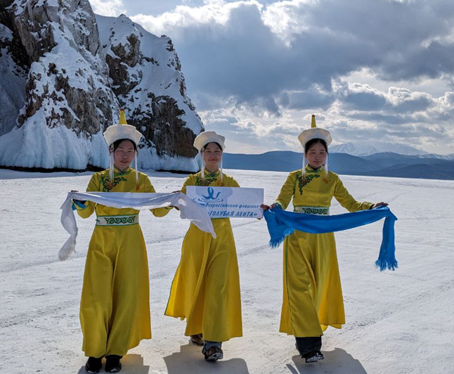
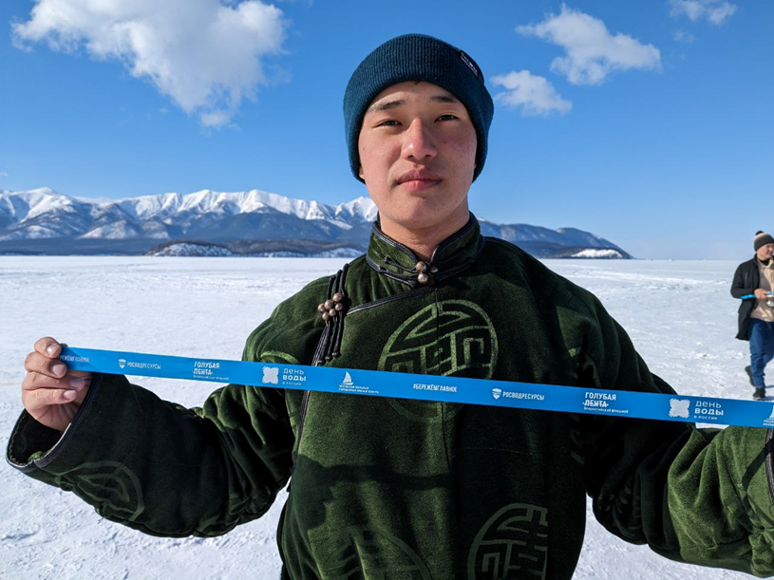
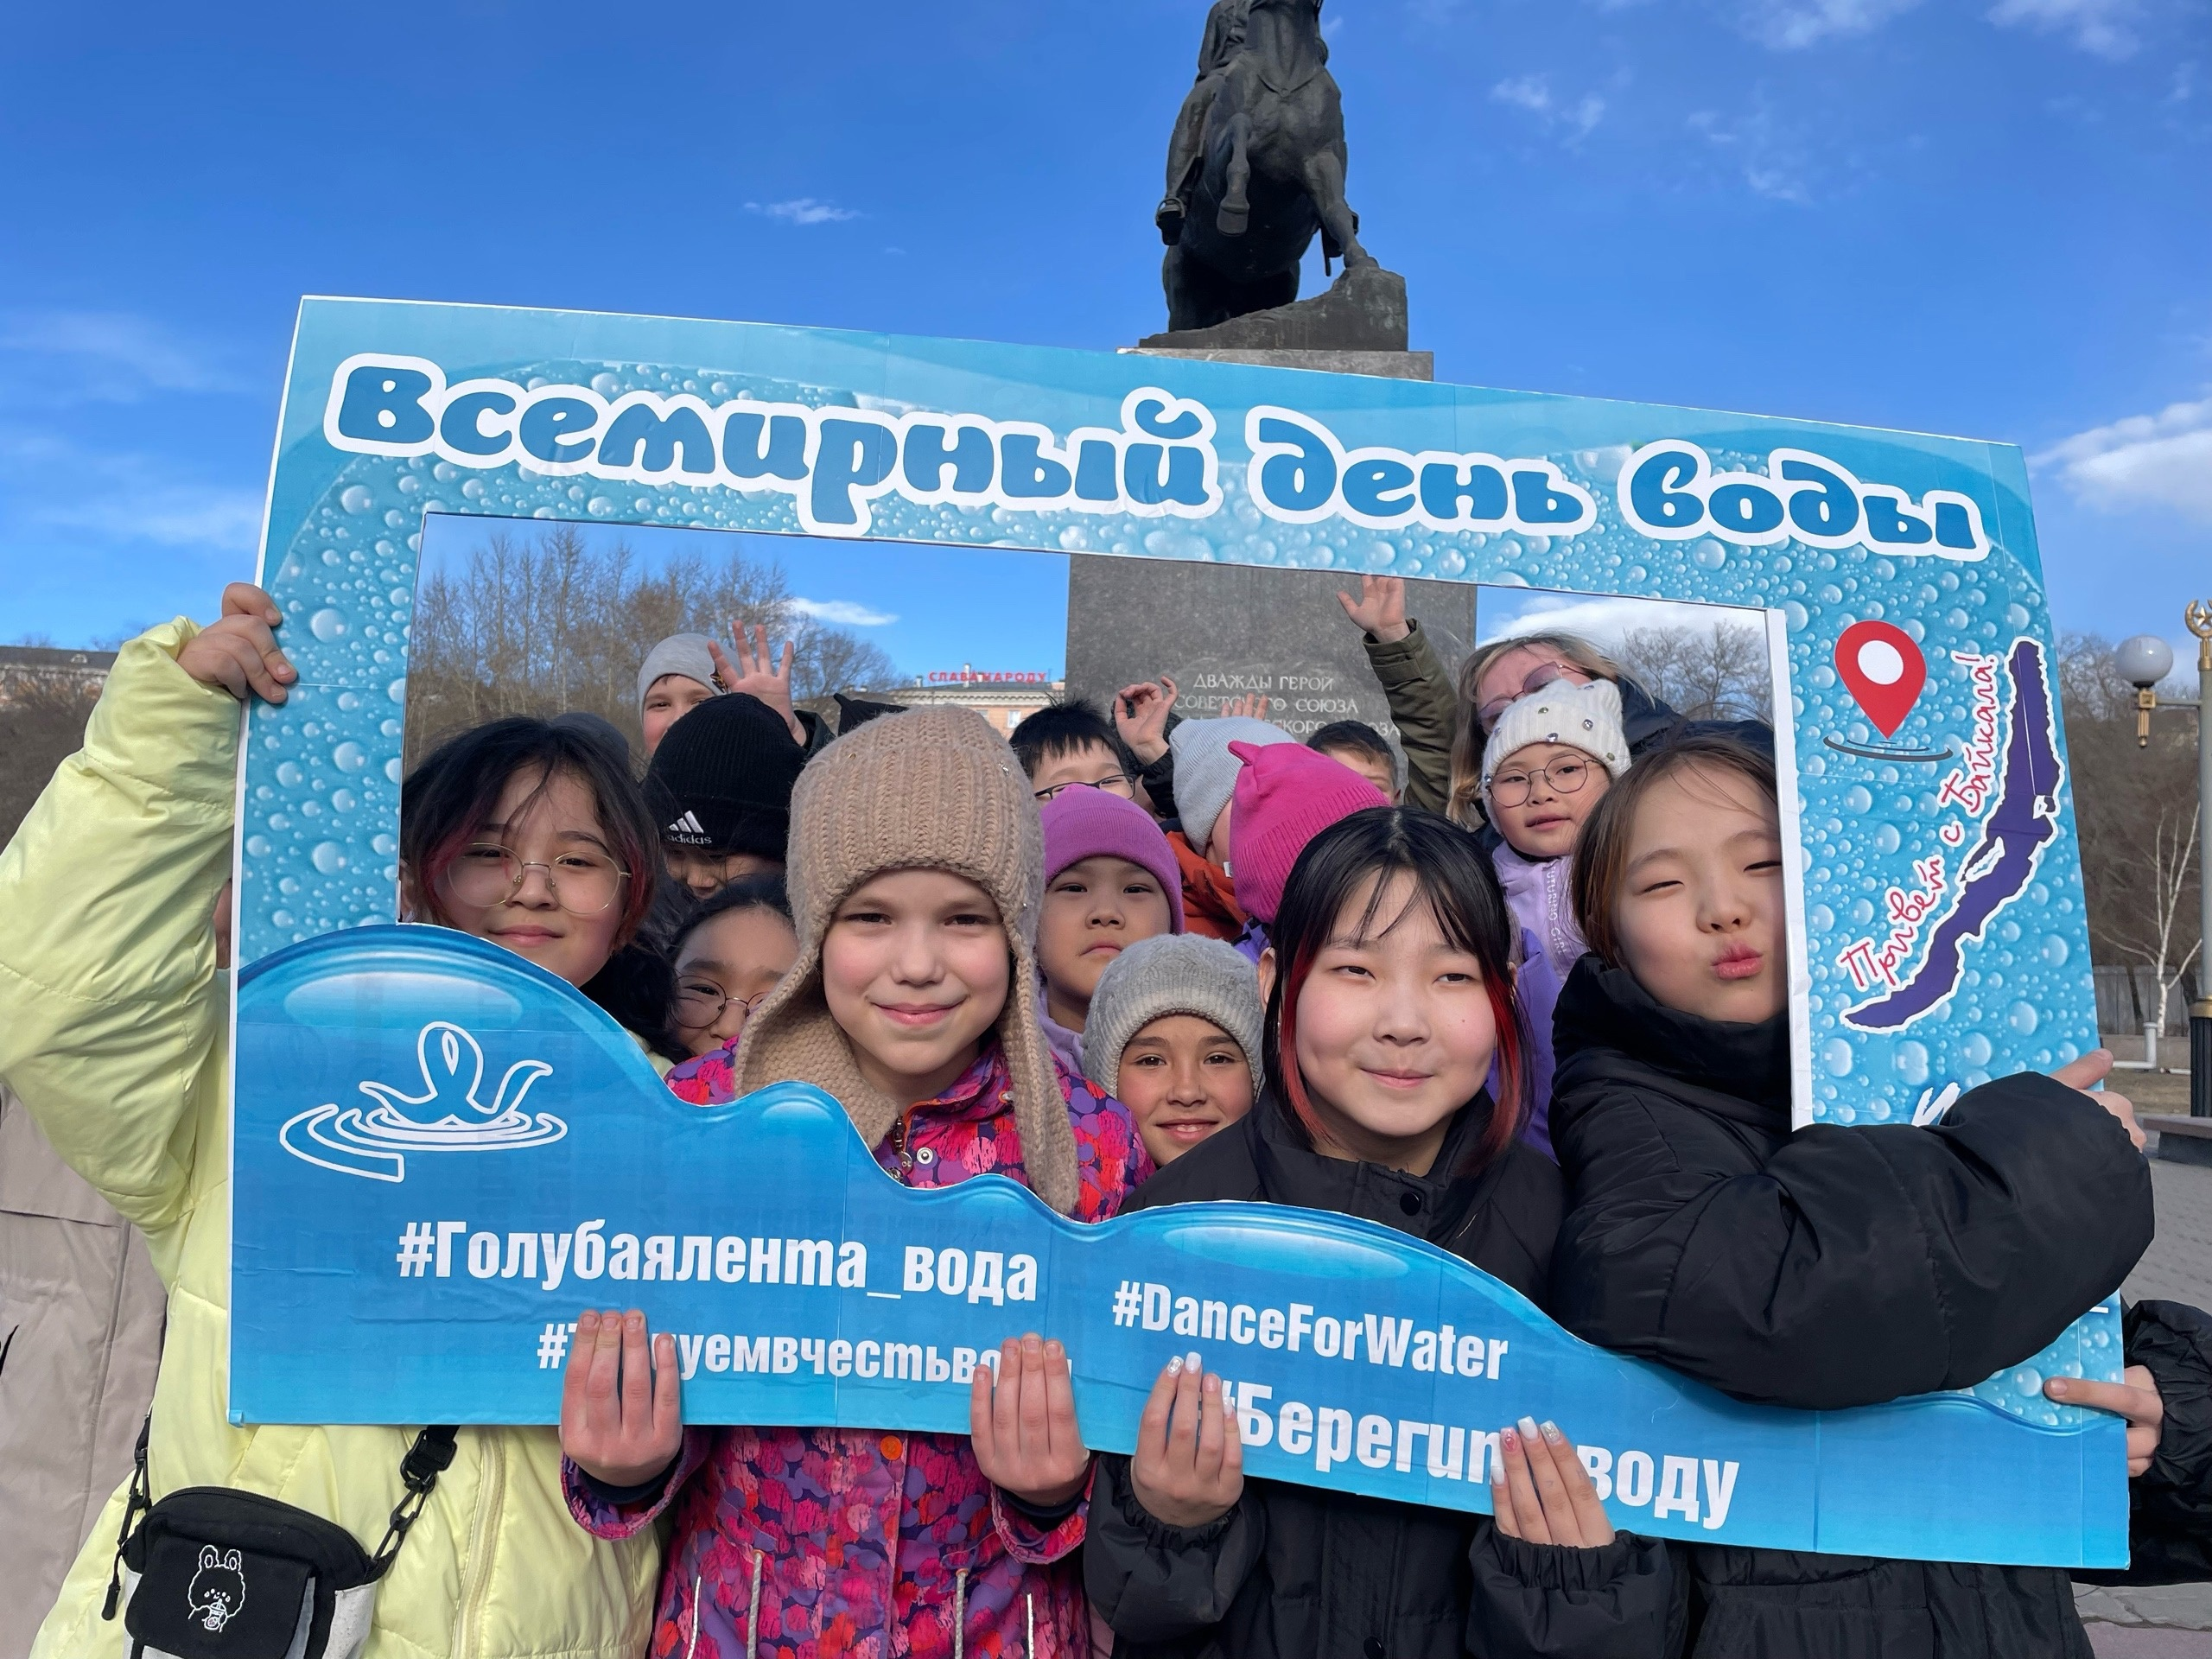
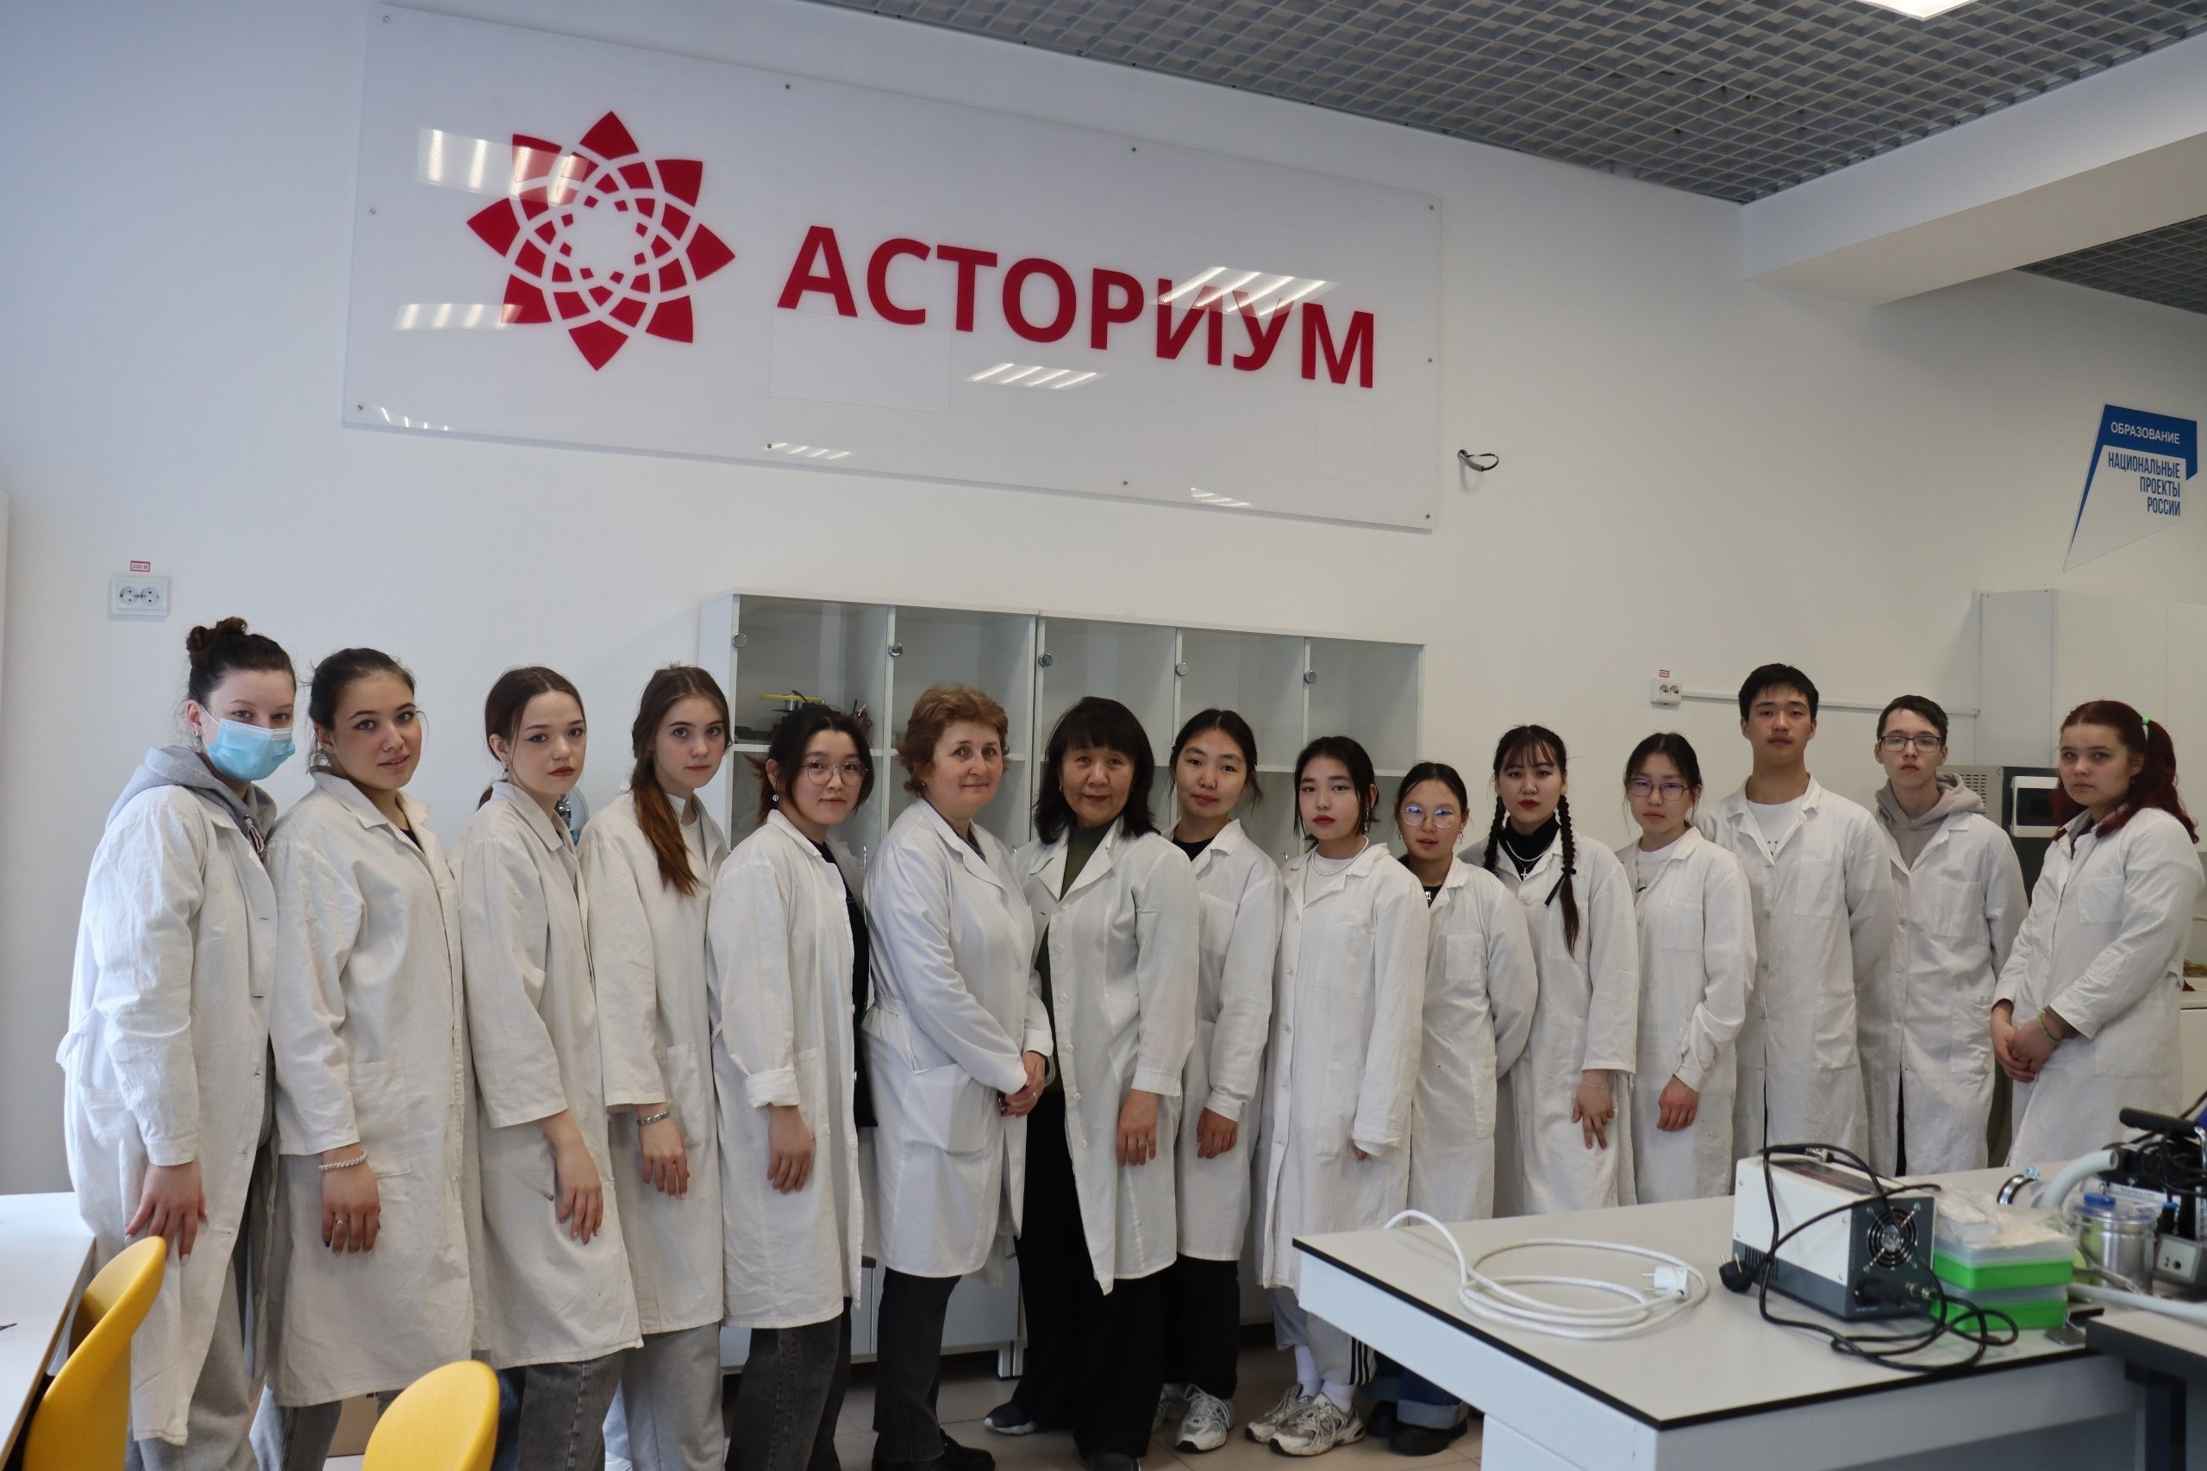
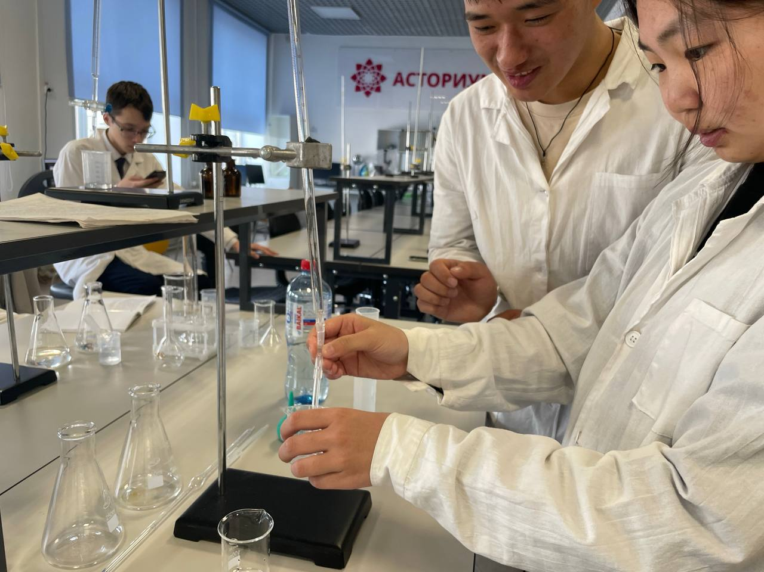
Всероссийский флэшмоб «Голубая лента»
во Всемирный день воды, 22 марта 2024 г.
Обучение в образовательном центре Асториум по программе
«Уникальные свойства вод Байкальского региона», апрель 2024 г.

Slide 5
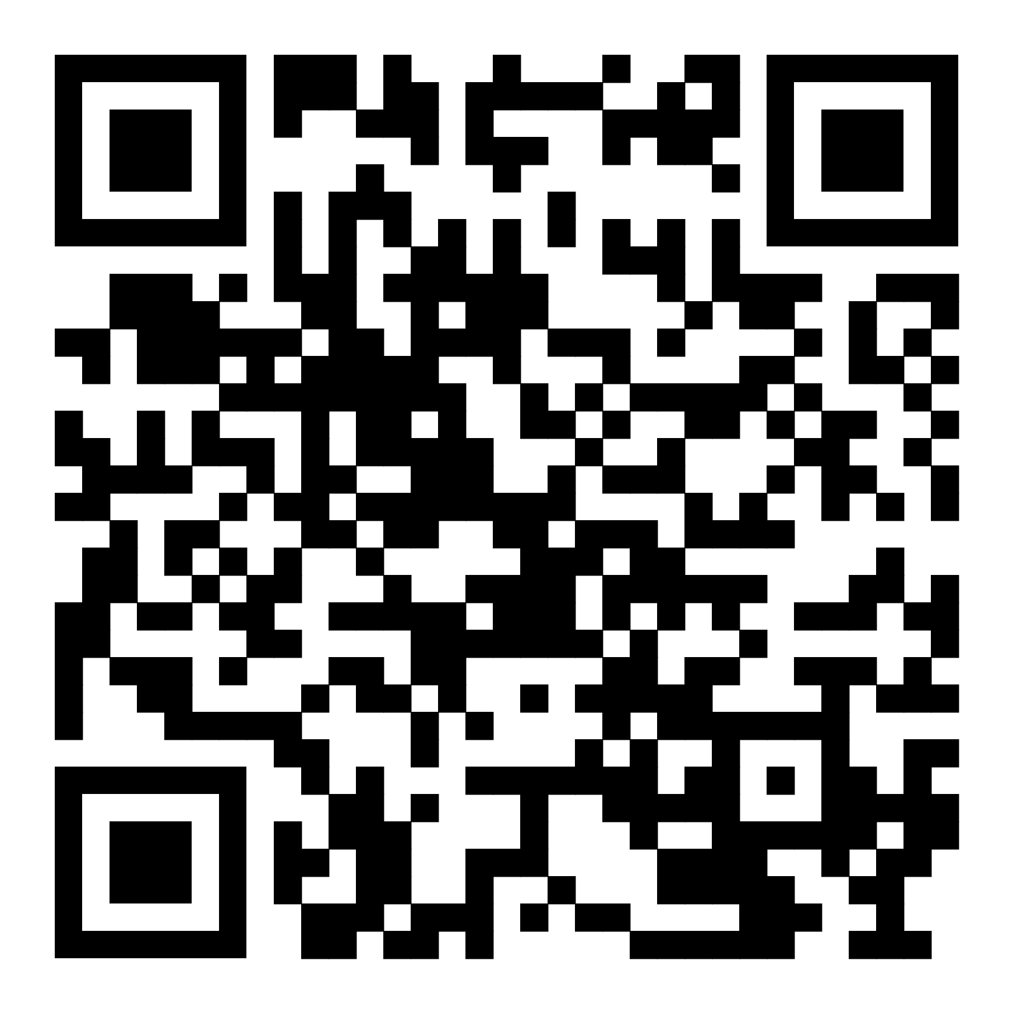
Наши контакты:
Тел.: 89149874478 (Павлова Т.Б.)
89965846938 (Майдар)
email: ekokurumkan@mail.ru
Страница ВК: https://vk.com/ecokurumkan

